Slide 1

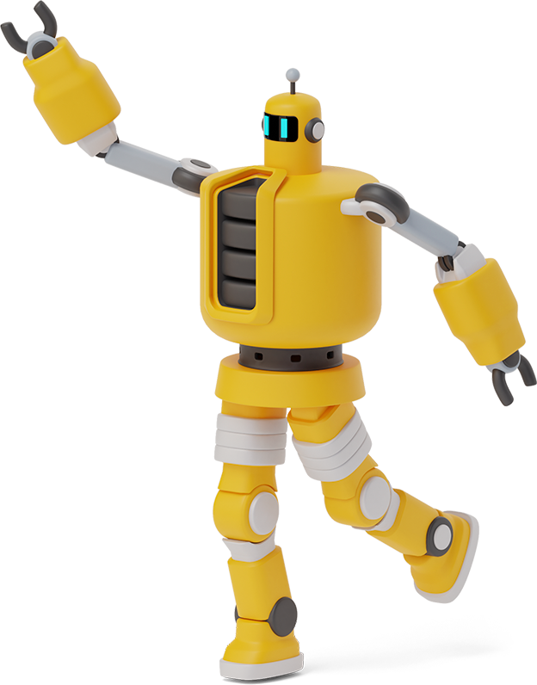
Agents intelligents
en ia
Auteur: Cardini Yannick
Enseignant: Celia Pereira
Date: 16 décembre 2020

Slide 2

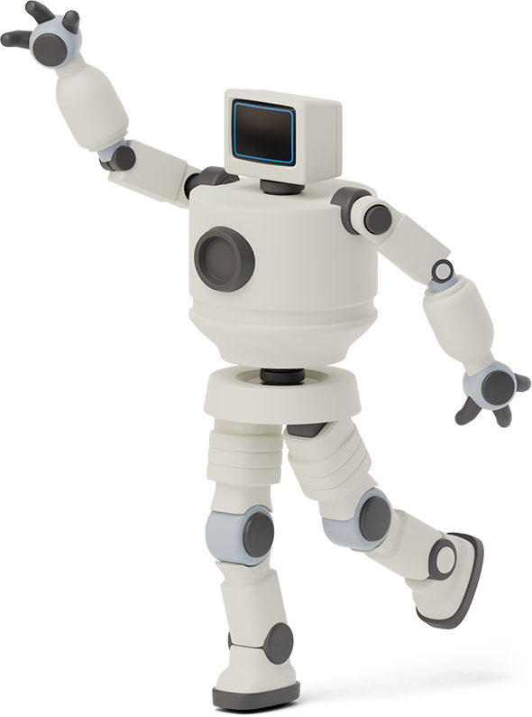

BONjour!
Je suis un Eliza
Je suis une IA née en 1966
Je simule un psychothérapeute rogérien

Slide 3

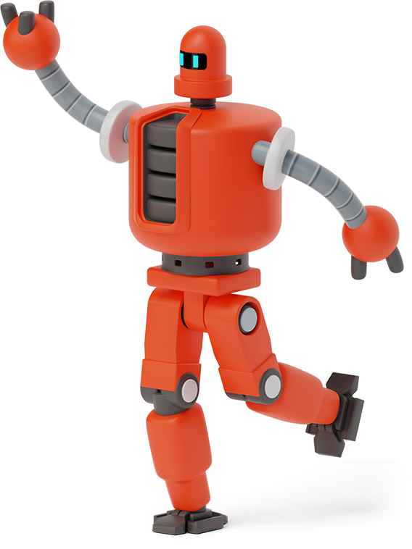
Je suis mieux qu’eliza
1
Parry est une version plus récente d’Eliza

Slide 4
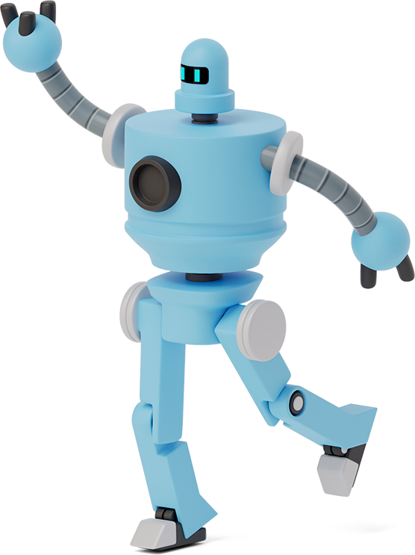
“Hello there ! My name is GUS
I can help you plan a simple trip by air. Where do you want to go ?“

Slide 5
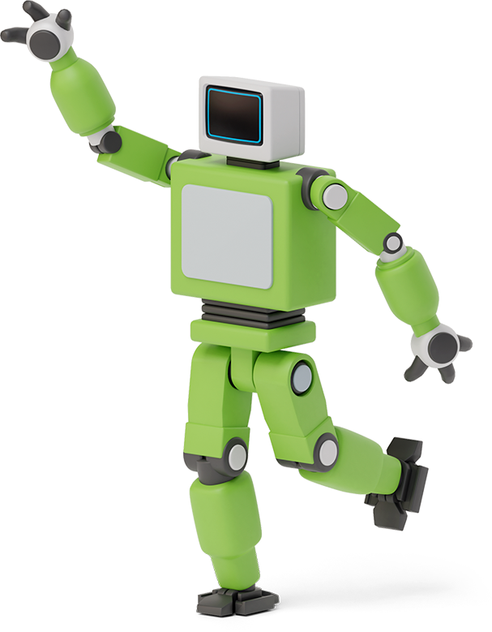

Structure de contrôle basé sur le cadre
Où voulez vous aller ?
Date du retour ?
Billet aller/retour ?
Etes-vous
sûr ?
Confirmer
Recommencer
Confirmation

Slide 6

Agents aspirateur simple
Si la zone est propre:
et si il n’y a pas d’obstacle, il avance
et si il y a un obstalbe, il se stoppe
Si la zone est sale:
et si il n’y a pas d’obstacle, il aspire
et si il y a un obstalbe, il aspire

Slide 7

état interne
Se rappelle de sa dernière action

Slide 8
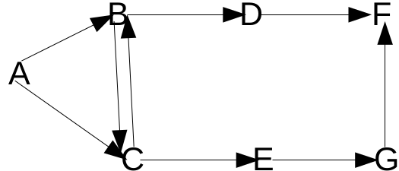
Une image vaut mille mots
Agents réflexes fondés sur un modèle et des buts.
Il doit réaliser son but: nettoyer l’une des deux trajectoires possibles.

Slide 9
Agent avec état interne, but et utilité
Utilité
Grâce a un système de score, l’agent doit trouver le meilleure parcours possible.
03
Etat interne
Se rappelle de sa dernière action, si la salle est propre ou sale et son emplacement.
01
02
But
A un objectif, suivre un certains parcours, une certaine trajectoire.

Slide 10

Merci de votre attention

